Slide 1
JavaScript Team Project

Slide 2
▣ Index
1. Project 개요
2. Source 구성
- 주요기능
- 구현 방법

Slide 3
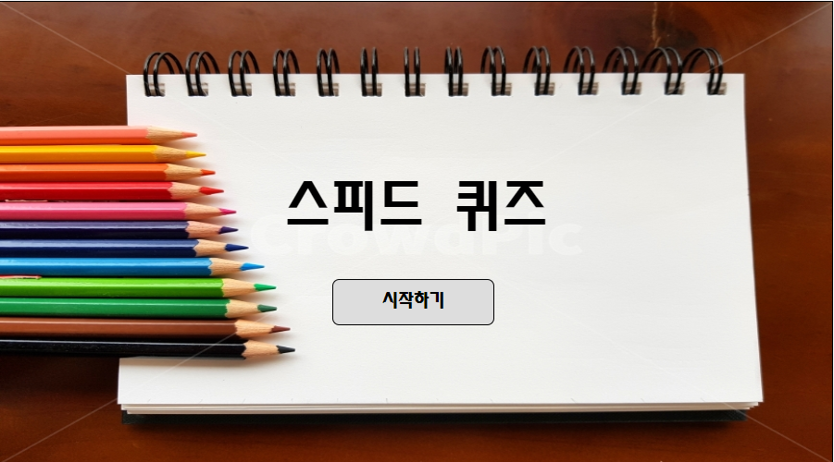
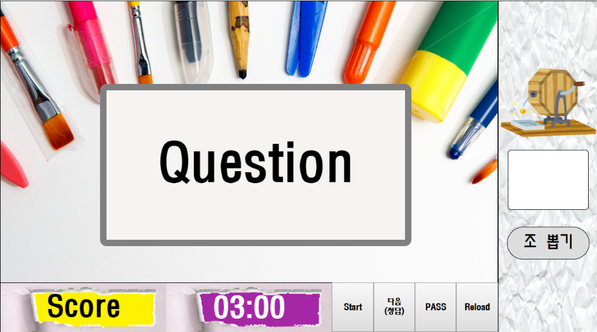
1. Project 개요
* 주제 : Speed Quiz Program
* 개발 기간 : 2018-12-14 ~ 2018-12-21 (8일)
* 담당 개발 기능
1) 전체 Design
2) 조 추첨 기능
3) 시작, 일시정지, Pass, Reload 기능
4) 게임 진행 팀별 점수 확인 기능

Slide 4
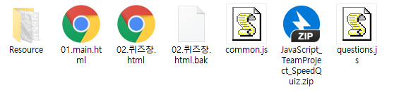
2. Source 구성
문제 출제 및 User Method
화면구성 Design 및 Logic 부

Slide 5
2-1. 주요 기능
1) 게임 진행 조 추첨 기능
2) 게임 시작, 일시정지, Pass, Reload
3) Timer 기능
- TimeOver 경고 효과
- TimeOver 효과
4) 조별 점수 확인 기능

Slide 6
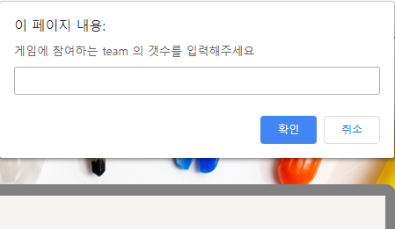
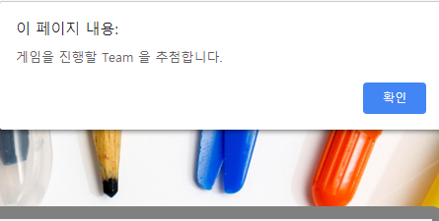
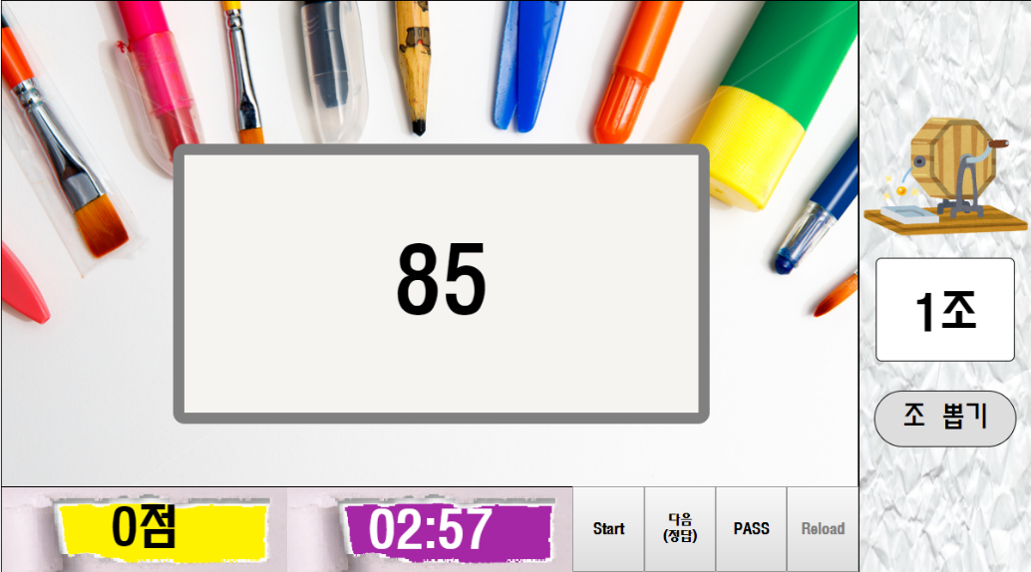
1) 게임 진행 조 추첨 기능
조 뽑기 버튼 클릭시 게임에 참여하는 팀 개수를 입력하는 prompt 가 출력
팀 개수 입력 후 입력한 팀 개수 범위에서 난수 추출!

Slide 7
2) 게임 시작, 일시정지, Pass, Reload
* Start - Timer 가 가동되며 문제가 출제됨
- 조 추첨을 진행해야 진행 가능
- 게임 시작 이우에는 Pause 로 바뀜
* 다음(정답) - 현재 출제되고 있는 문제를 정답처리
- Score 가 10점 증가하고 다음문제로 넘어감
- 중복 방지를 위해 문제 리스트에서 삭제됨
* PASS - 문제를 다음문제로 넘김
- 문제 리스트에서 삭제되지 않음
* RELOAD - 게임을 초기화함
- 조 추첨부터 다시 진행 (팀 개수 입력 X)
- 게임 시작되었을 경우 비활성화됨
- 1번 클릭 시 입력 받은 팀 수 내에서 재시작
- 더블 클릭 시 팀 수 입력 범위까지 초기화

Slide 8
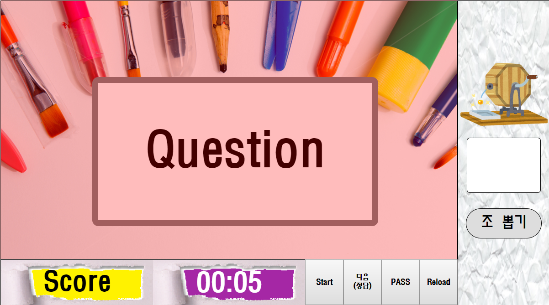
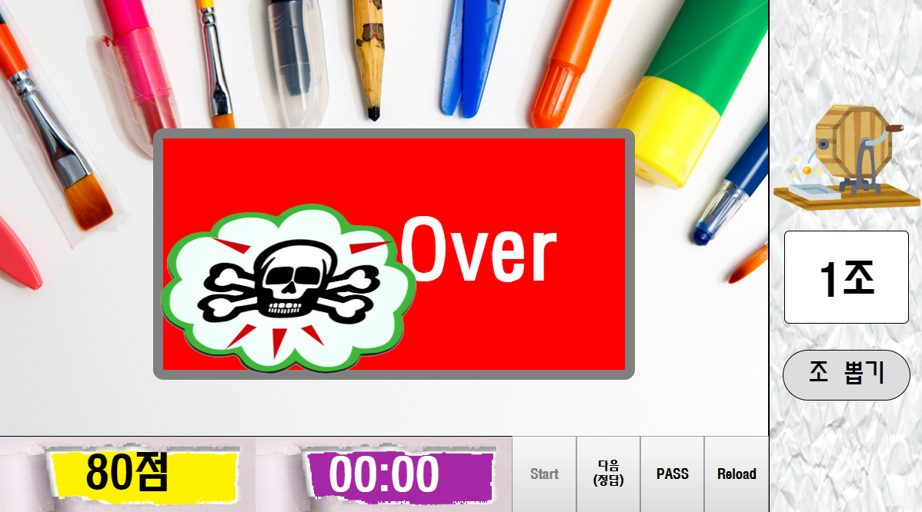
3) Timer 기능
* TimeOver 경고 효과 - 시간이 10초 이하가 되면 화면이 붉은색으로 깜빡임
* TimeOver 효과 - TimeOver 시 해골 이미지가 화면을 돌아다님
- TimeOver가 되면 Start Button 은 비활성화
- Reload 를 제외한 다른 버튼의 동작은 하지 않음

Slide 9
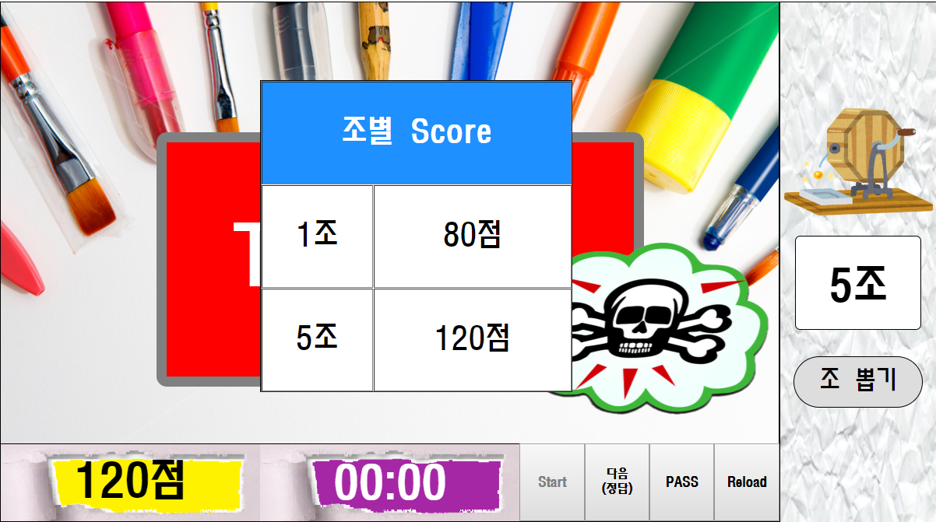
4) 조별 점수 확인 기능
* Score 확인 - TimeOver 시 해당 조의 기록이 등록됨
- Score 부분에 MouseOver Event 발생시 보여짐
- 모든 조가 게임을 마쳤을 경우에는 자동으로 화면에 출력

Slide 10
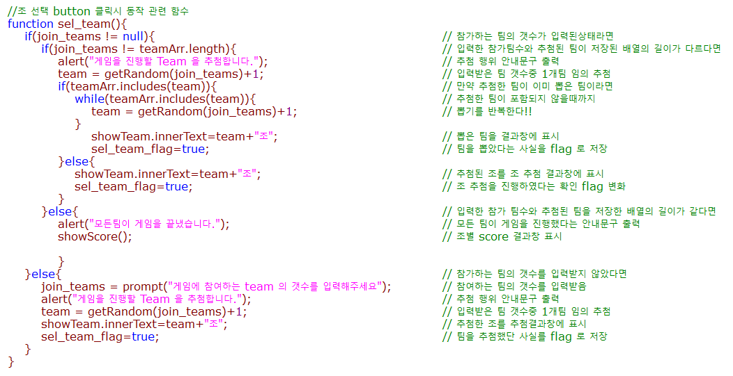
2-2. 구현 방법
1) 게임 진행 조 추첨 기능

Slide 11
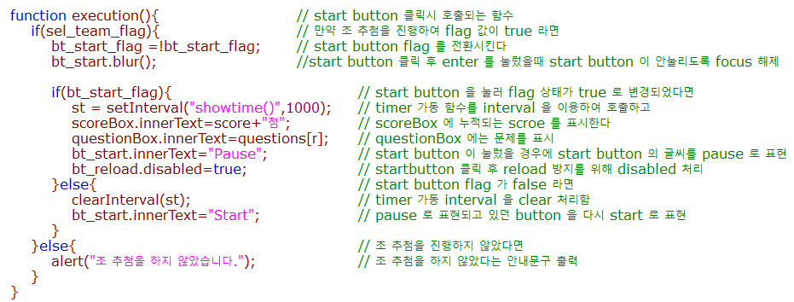
2) Start, 다음(정답), PASS, RELOAD
▶ Start

Slide 12
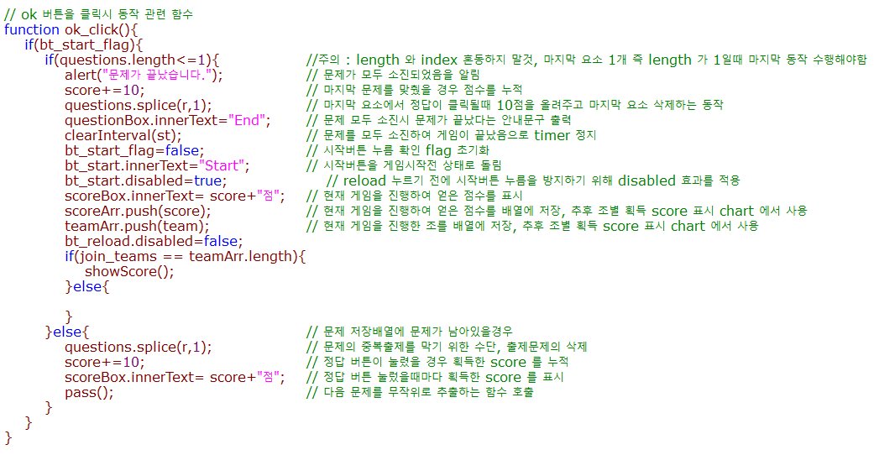
▶ 다음(정답)

Slide 13
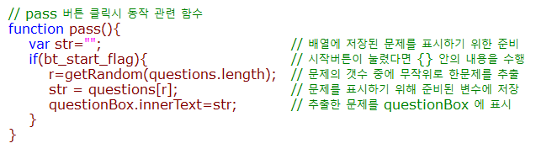
▶ PASS

Slide 14
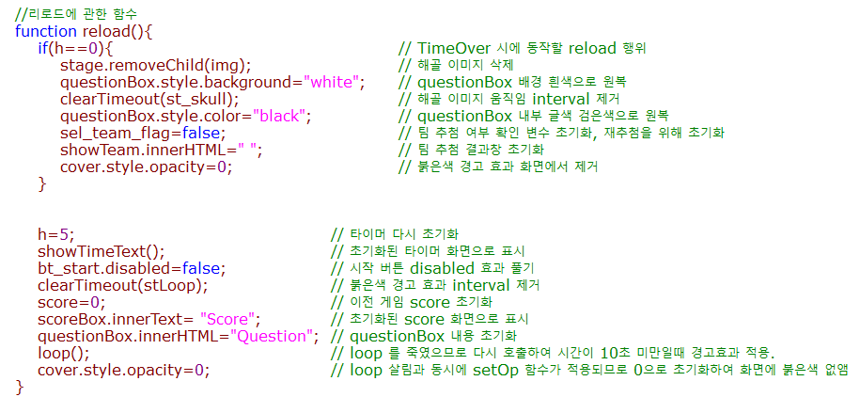
▶ RELOAD

Slide 15
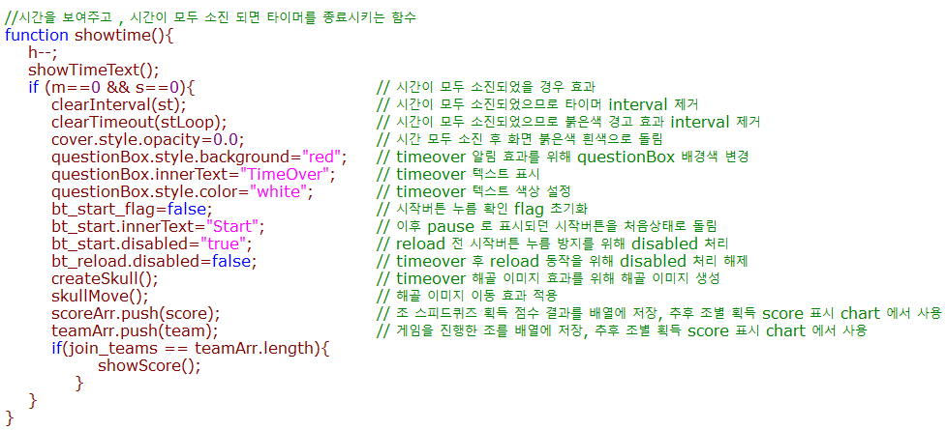
3) Timer 기능
▶ Timer 동작 함수

Slide 16
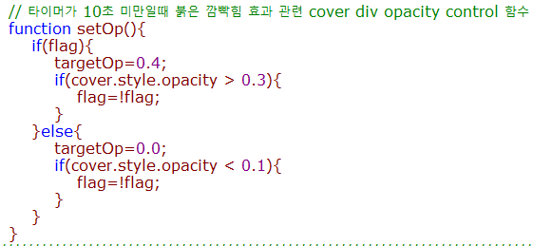
▶ TimeOver 경고 효과 함수

Slide 17
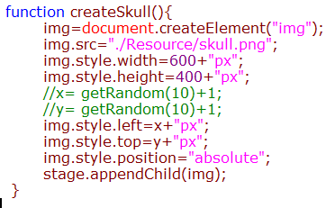
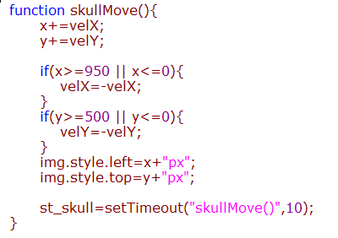
▶ TimeOver 효과 함수
* 해골 이미지 생성 함수
* 해골 움직임 제어 함수

Slide 18
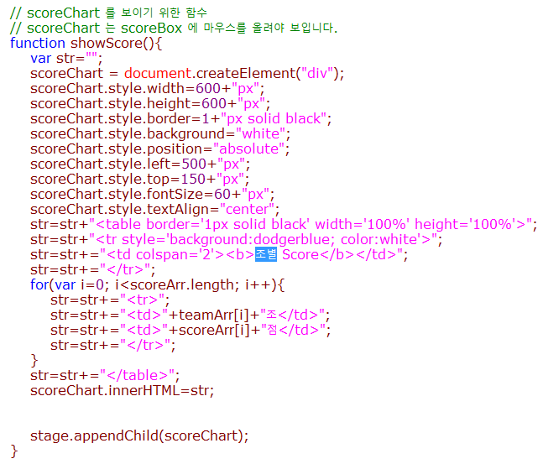
4) 조별 점수 확인 기능
▶ Score div MouseOver Event 발생시 동작

